Slide 1
Проект на тему: "Богатства, отданные людям"
Работу выполнила:
ученица 3-а класса
ГБОУ СОШ № 12
Шмигельская Ирина.

Slide 2
Цель работы: - Изучить вклад в развитие медицинской науки врача-педиатра Леонида Михайловича Рошаля. - Познакомить одноклассников с замечательным доктором, который свою жизнь посвятил людям.
Этапы работы:
Изучение биографии Рошаля
Знакомство с деятельностью доктора
Подготовка презентации
Представление проекта одноклассникам

Slide 3
Доктор Рошаль Л. М. родился в семье военного лётчика 27 апреля 1933 года в городе Ливны. После окончания средней школы поступил во 2-й МОЛГМИ им. Н. И. Пирогова, который и окончил в 1957 году по специальности «педиатрия». С 1970 года по настоящее время — главный внештатный детский пульмонолог Министерства здравоохранения Московской области.»

Slide 4
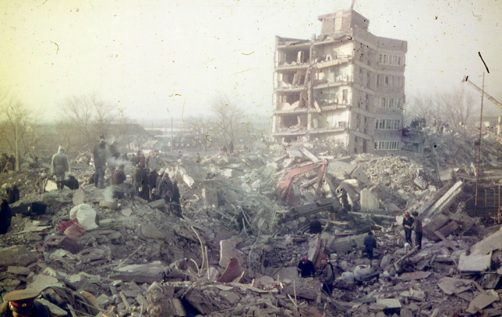
В 1988 году, после землетрясения в Спитаке, Рошаль приступил к созданию Всемирной ассоциации неотложной помощи и медицины катастроф. Он возглавил группу врачей, работавших на месте землетрясения в Армении, а также в районе военных действий на Ближнем Востоке и в Югославии. В 1990 году Рошаль стал председателем Международного комитета помощи детям при катастрофах и войнах . Тогда же он возглавил Международный благотворительный фонд помощи детям при катастрофах и войнах.

Slide 5
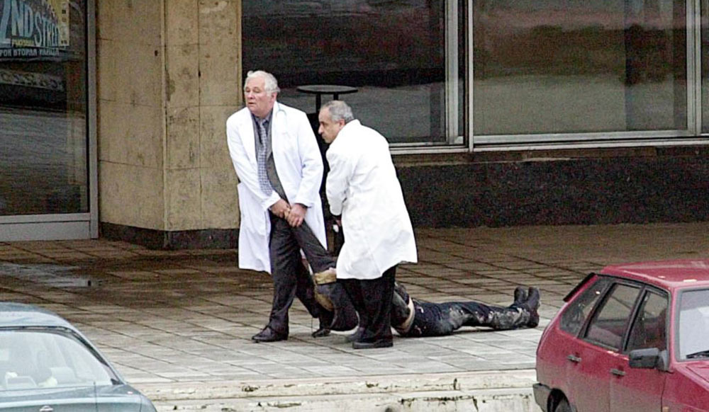
В 1998 году Рошаль дважды отправлялся в Афганистан для оказания помощи детям, пострадавшим в результате землетрясения. В октябре 2002 года Рошаль участвовал в переговорах с террористами, захватившими здание Театрального центра на Дубровке. Благодаря участию Рошаля из здания были выведены 8 детей, а заложникам были переданы вода и медикаменты. В конце лета 2005 года Рошаль вошел в состав Общественной палаты России.

Slide 6
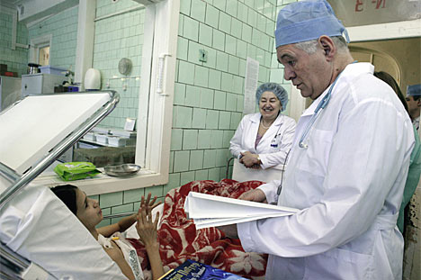
В ходе работы над проектом я сделала для себя открытие уникального человека. Великий врач-педиатр посвятил всю свою жизнь медицине и лечению детей.

